Slide 1


智慧原物料與生產排程管理系統
減碳升級計畫
整合應用服務類
提案單位：新楠星企業有限公司
簡報人：陳長朋
簡報日期：2024年7月30日

Slide 2

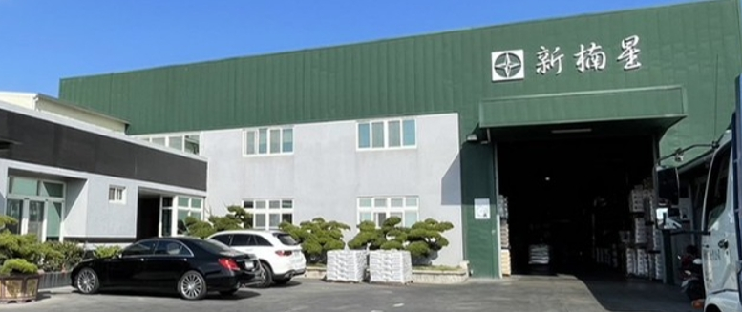

公司介紹-品牌故事
新楠星源於「來來化工有限公司」，
以生產驕傲的建築材料為宗旨；以安全、環保、高效和科技，作為公司經營的核心價值。
隨著材料技術進步，也引進國外的磁磚黏著劑與防水材料的代理及批發，並於一段時間後開始學習製造，同時新楠星企業有限公司也開始 注重材料研發 並 持續改良產品品質，希望能夠帶給消費者與環境更優良更實在的產品。

Slide 3


公司介紹-公司重要沿革
1980
成立來來化工有限公司
1981
由德國引進海菜粉技術，研發並生產
1993
正式更名為新楠星企業有限公司
1994
由德國引進防水材料與研發技術

Slide 4

公司介紹-公司重要沿革
2013
投資新廠房並購入新式粉體設備
2017
導入 ISO9001品質管理系統
2021
成立新礦塗料Atarashi，
正式進軍軟裝市場
2023
與義大利王者品牌
San Marco合作藝術塗料產品

Slide 5


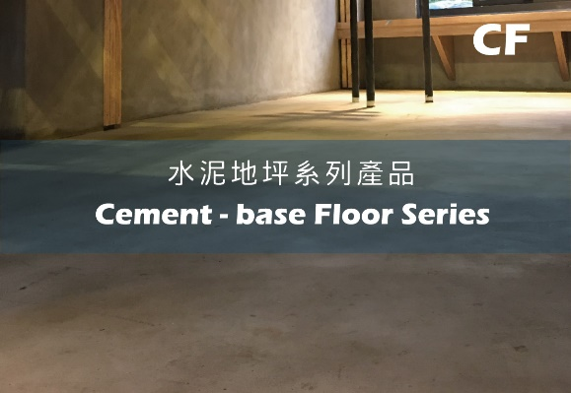


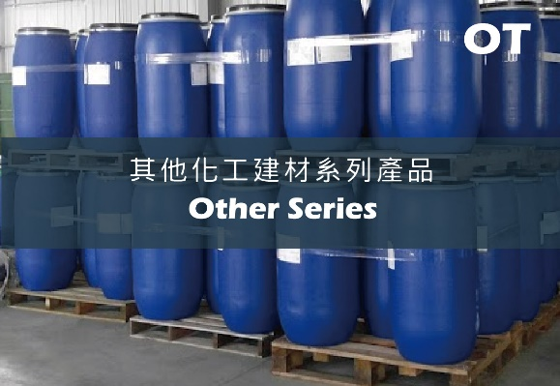
產品類別

Slide 6
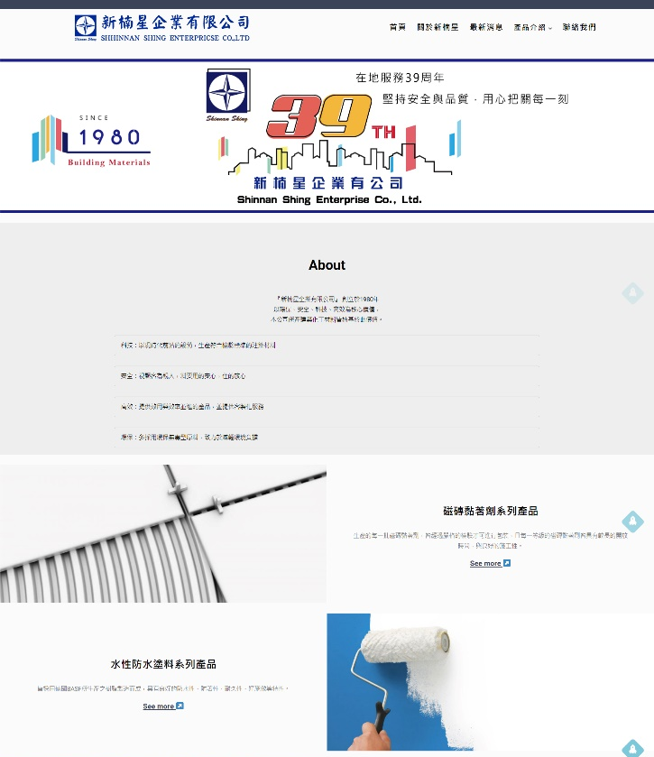
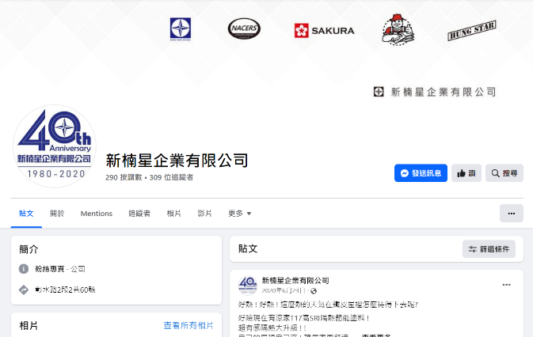
網路社群
← 架設官方網站
經營
臉書粉絲專業 →

Slide 7
目錄
壹． | 書面審查委員意見表 | 陸． | 計畫團隊組成與分工說明
貳． | 計畫摘要 | 柒． | 執行時程及預定查核點說明
參． | 智慧減碳應用服務模式 | 捌． | 預期效益
肆． | 智慧應用服務 | 玖． | 預算說明
伍． | 帶動企業說明及擴散做法 | 拾. | 總表

Slide 8
壹、書面審查委員意見表
項次 | 審查意見 | 提案企業回復 | 修正頁碼
1 | 請補充帶動企業與提案公司的業務與合作關係。 | 這五家被帶動企業都是建材批發企業，會向我司訂購各種塗料產品，其中幾家已合作5年甚至10年以上，訂購的商品通常需要額外客製化進行製作，所以會根據下游廠商訂單訂購原料並依靠人工與經驗管控原料。不過過往經驗是，廠商會有部分沒用完的產品放置在我們倉庫中，我們倉庫有一區會借他們放這些產品，所以如果他們預估量過多，沒使用完畢的就會造成這批原料報廢，或是需另改標籤進行銷售。 | 簡報p.18
2 | 各被帶動企業平均一個月向新楠星塗料叫貨量轉換成降低碳排放量的計算方式，建議應詳細說明與呈現。 | 謝謝評審建議，我們已調整計算公式，請參考簡報p.27-28。 | 簡報p.27- 28

Slide 9
壹、書面審查委員意見表
項次 | 審查意見 | 提案企業回復 | 修正頁碼
3 | 需補充智慧化排單與插單之智慧化做法。 | 系統會考慮到訂單交期，自動生成產品生產計劃畫，考量到現有人力、設備、原料等資源，減少設備閒置或是等待原料造成運作須暫停等問題。另外根據訂單的重要性與緊急程度，即時並重新調整排程，重新分配生產資源，如客戶臨時增加訂單，就可以即時評估原料或是設備狀況，調整原本的生產模式。 | -
4 | 需補充帶動企業與提案廠商之關係及其帶動作法。 | 與帶動企業關係如第一題所回覆。 帶動做法是：下游廠商可以藉由系統，精準控制所需的叫貨量，另外未來即便是被帶動企業有臨時下訂單，也可以因為有生產排程管理系統的關係，就可以更即時製作產品，也不用經常出貨，按照系統排程出貨，減少下游廠商頻繁收貨、點貨等工作。 | 簡報p.18
5 | 計算公式、減碳期間或估算與實際營業狀況關係合理性不足。 | 謝謝評審建議，我們已調整計算公式，原本約有5%的原料量是多叫貨的，預計導入系統後可減少3%的報廢量。原物料管理系統共減少原料報廢約25噸碳排量，詳細公式請參考簡報p.27-28。 | 簡報p.27- 28

Slide 10


貳、計畫摘要-企業面臨之問題
 | 原料報廢 | 目前下游廠商（被帶動企業）若跟新楠星（主提案商）訂購客製化商品，新楠星都是根據訂單訂購原料，依靠人工與經驗管控原料，但人工一定會有出錯的情況發生。若因下游廠商用料預估有誤，新楠星會在接單製作後才發現，進而下游廠商也會需要放棄貨物，造成產品過期報廢或是需另改標籤進行銷售。產品報廢就會產生大量碳排放。
 | 配送運輸 | 下游廠商下訂單後，新楠星會依照下游廠商下訂單的順序進行排單，再依照訂單順序進行配送。只要下游廠商叫貨一次，新楠星就會出貨一次，造成多次運輸，產生大量碳排放。

Slide 11
貳、計畫摘要
基本資料
帶動企業
產業別：其他服務業
資本額/112下半年營業額：
12,200 千元 / 185,255千元
所在縣市及區域：彰化縣
員工人數：26人
提案補助款/提案自籌款：
1,500 千元 / 1,566 千元
百登國際貿易有限公司
巴師父國際企業股份有限公司
建妡國際貿易有限公司
星富發實業社
孟夏塗裝工程有限公司
委託單位及合作內容說明
受委託資訊業者：智谷系統有限公司（合作內容：導入「原物料管理系統」）
受委託資訊業者：錚典科技國際有限公司（合作內容：導入「生產排程管理系統」）

Slide 12
貳、計畫摘要
 | 工作項目 | 說明
1 | 導入 2 項智慧減碳應用服務 | 新增「原物料管理系統」與「生產排程管理系統」之服務。
2 | 帶動至少 5 家企業 | 帶動五家企業：百登國際貿易有限公司、巴師父國際企業股份有限公司、建妡國際貿易有限公司、星富發實業社、孟夏塗裝工程有限公司。
3 | 系統體驗人次預估可增加 400 人次 | 導入「原物料管理系統」與「生產排程管理系統」後， 希望達到的體驗人次。
4 | 降低碳排放量 28.27 噸 | 因導入「原物料管理系統」所減少原料報廢 因導入「生產排程管理系統」所減少的運輸碳排放

Slide 13
參、智慧減碳應用服務模式
問題大類一 | 目前下游廠商（被帶動企業）若跟新楠星（主提案商）訂購客製化商品，新楠星都是根據訂單訂購原料，依靠人工與經驗管控原料，但人工一定會有出錯的情況發生。若因下游廠商用料預估有誤，新楠星會在接單製作後才發現，進而下游廠商也會需要放棄貨物，造成產品過期報廢或是需另改標籤進行銷售。產品報廢就會產生大量碳排放。
導入解方 | 導入「原物料管理系統」 當下游廠商（被帶動企業）跟新楠星（主提案商）訂購客製化商品，新楠星可透過「原物料管理系統」擬定原料清單，並提供過往訂購紀錄，精準控管訂購原料。因導入「原物料管理系統」所以可精準預估用量，可有效減少原料報廢情況，減少碳排放。
方案導入前
出貨給下游廠商
五家被帶動企業訂購客製化商品
主提案商
接收訂單
主提案商根據訂單訂購原料，並依靠人工與經驗管控原料(原料費用由被帶動企業支付)
產品製作
產品過期報廢
部分產品由主提案商暫時保存
因下游廠商用料預估有誤，導致下游廠商放棄貨物
改標籤進行銷售

Slide 14
參、智慧減碳應用服務模式
問題大類一 | 目前下游廠商（被帶動企業）若跟新楠星（主提案商）訂購客製化商品，新楠星都是根據訂單訂購原料，依靠人工與經驗管控原料，但人工一定會有出錯的情況發生。若因下游廠商用料預估有誤，新楠星會在接單製作後才發現，進而下游廠商也會需要放棄貨物，造成產品過期報廢或是需另改標籤進行銷售。產品報廢就會產生大量碳排放。
導入解方 | 導入「原物料管理系統」 當下游廠商（被帶動企業）跟新楠星（主提案商）訂購客製化商品，新楠星可透過「原物料管理系統」擬定原料清單，並提供過往訂購紀錄，精準控管訂購原料。因導入「原物料管理系統」所以可精準預估用量，可有效減少原料報廢情況，減少碳排放。
方案導入後
出貨給下游廠商
五家被帶動企業
訂購客製化商品
主提案商
接收訂單
透過原物料管理系統擬定原料清單，並提供過往訂購紀錄，精準控管訂購原料
產品製作
部分產品由主提案商暫時保存
產品報廢量減少
因導入原物料管理系統，所以可精準預估用量

Slide 15
參、智慧減碳應用服務模式
問題大類二 | 下游廠商下訂單後，新楠星會依照下游廠商下訂單的順序進行排單，再依照訂單順序進行配送。只要下游廠商叫貨一次，新楠星就會出貨一次，造成多次運輸，產生大量碳排放。
導入解方 | 導入「生產排程管理系統」 下游廠商下訂單後，新楠星依照「生產排程管理系統」智慧化排單/插單。新楠星依照系統順序進行配送順序調整，可改為一週配送一次至下游廠商，有效減少多次運輸情況，減少碳排放。
方案導入前
五家被帶動企業
訂購商品
(一周會下訂2-3次)
主提案商
依照訂單順序
進行排單
依照訂單順序
進行配送
一周配送多次至
同一下游廠商
單一廠商配送次數高(耗油)

Slide 16
參、智慧減碳應用服務模式
問題大類二 | 下游廠商下訂單後，新楠星會依照下游廠商下訂單的順序進行排單，再依照訂單順序進行配送。只要下游廠商叫貨一次，新楠星就會出貨一次，造成多次運輸，產生大量碳排放。
導入解方 | 導入「生產排程管理系統」 下游廠商下訂單後，新楠星依照「生產排程管理系統」智慧化排單/插單。新楠星依照系統順序進行配送順序調整，可改為一週配送一次至下游廠商，有效減少多次運輸情況，減少碳排放。
方案導入後
五家被帶動企業
訂購商品
(一周會下訂2-3次)
主提案商
依照生產排程管理系統
智慧化排單/插單
依照系統順序
進行配送順序調整
一周配送一次
至下游廠商
降低配送次數
(省油)

Slide 17
肆、智慧應用服務
智慧應用方案 項目名稱 | 功能說明 | 預計應用 之減碳項目 | 執行方式
原物料管理系統 | 下游廠商（被帶動企業）跟新楠星（主提案商）訂購客製化商品，新楠星可透過「原物料管理系統」擬定原料清單，並提供過往訂購紀錄，精準控管訂購原料。 「原物料管理系統」可精準預估用量，可有效減少原料報廢情況，減少碳排放。 | 減少原料報廢量 | 委外
生產排程管理系統 | 下游廠商下訂單後，新楠星依照「生產排程管理系統」智慧化排單/插單。 新楠星依照系統順序進行配送順序調整，可改為一週配送一次至下游廠商，有效減少多次運輸情況，減少碳排放。 | 減少運輸量 | 委外

Slide 18
伍、帶動企業說明及擴散做法
一、帶動企業名單及與堤案企業之關聯性：
企業名稱 | 與提案單位之關係 | 導入或運用之 智慧應用方案 | 產業別 | 縣市別 | 員工數 | 統一編號
百登國際貿易有限公司 | 下游通路 廠商 | 1.原物料管理系統 2.生產排程管理系統 | 建材批發業 | 彰化縣埔鹽鄉 | 3 | 42763325
巴師父國際企業股份有限公司 |  |  | 建材批發業 | 彰化縣埔鹽鄉 | 2 | 42950360
建妡國際貿易有限公司 |  |  | 建材批發業 | 彰化縣二林鎮 | 1 | 91029765
星富發實業社 |  |  | 建材批發業 | 臺中市西區 | 1 | 92309878
孟夏塗裝工程有限公司 |  |  | 建材批發業 | 臺中市南屯區 | 1 | 93562477

Slide 19
伍、帶動企業說明及擴散做法
二、服務擴散及維運做法：
項目 | 說明
低碳化應用 服務擴散 | 「生產排程管理系統」，目前先主要以五家被帶動企業參與。但因新楠星有很多通路商，未來可以有更多企業加入使用。
低碳化應用 服務維運 | 「原物料管理系統」除可透過過往訂購紀錄，精準控管訂購原料外，運行一段時間後，也可紀錄被帶動企業經常採購的原料數據。未來可分析訂購數據，或使用數據達到提前備貨。

Slide 20
陸、計畫團隊組成與分工說明
計畫主持人
（新楠星/陳長朋/區經理）
協同主持人
（新楠星/柯美如/採購經理）
計畫聯絡人
（新楠星/陳秋貿/行政）
受委託資服業者
（智谷系統有限公司/張伯任/執行長）
提案企業執行人力
（新楠星/洪億倫/廠長）
提案企業執行人力
（新楠星/邱偉豪/副廠長）
受委託資服業者
（錚典科技國際有限公司/黃俊偉/執行長）
提案企業執行人力
（新楠星/巫家富/顧問）

Slide 21
陸、計畫團隊組成與分工說明
企業名稱或姓名 | 本計畫擔任職務 | 主要工作項目 | 職稱/投入人月
新楠星企業有限公司/陳長朋 | 計畫主持人 | 計畫主持人及所有進度掌握控管 | 區經理/4
新楠星企業有限公司/陳秋貿 | 計畫聯絡人 | 委外廠商溝通協調、改善進度控管 | 行政/4
新楠星企業有限公司/柯美如 | 提案企業執行人力 | 方針擬定、計畫統籌 | 採購經理/4
新楠星企業有限公司/洪億倫 | 提案企業執行人力 | 改善專案主導、績效評估 | 廠長/4
新楠星企業有限公司/邱偉豪 | 提案企業執行人力 | 製成現場需求評估、流程調整控管 | 副廠長/4
新楠星企業有限公司/巫家富 | 提案企業執行人力 | 廠務工作 | 顧問/4
智谷系統有限公司/執行長/張伯任 | 資服業者 | 對接導入「原物料管理系統」的相關事務 | 委外單位 窗口不編列人月
錚典科技國際有限公司/執行長/黃俊偉 | 資服業者 | 對接導入「生產排程管理系統」的相關事務 | 委外單位 窗口不編列人月

Slide 22
陸、計畫團隊組成與分工說明
工作項目 | 次工作項目 | 參與單位 | 工作內容說明
(一) 導入「原物料管理系統」 | 1.規劃「原物料管理系統」的導入 | 新楠星企業有限公司 | 規劃「原物料管理系統」的系統架構及功能。
 |  | 五家被帶動企業
 |  | 智谷系統有限公司
 | 2.正式導入「原物料管理系統」 | 新楠星企業有限公司 | 正式導入「原物料管理系統」，業務到主提案商使用「原物料管理系統」。
 |  | 五家被帶動企業
 |  | 智谷系統有限公司
 | 3.驗證「原物料管理系統」使用情形 | 新楠星企業有限公司 | 「原物料管理系統」使用三個月及半年後，驗證主提案商的使用情形。若有發現問題，必須及時調整。
 |  | 五家被帶動企業
 |  | 智谷系統有限公司

Slide 23
陸、計畫團隊組成與分工說明
工作項目 | 次工作項目 | 參與單位 | 工作內容說明
(二) 導入「生產排程管理系統」 | 1.規劃「生產排程管理系統」的導入 | 新楠星企業有限公司 | 規劃「生產排程管理系統」的系統架構及功能，初期先以新楠星企業有限公司（主提案商）及五家被帶動企業的使用情境來規劃，但尚需考量之後會有更多被帶動企業加入。
 |  | 五家被帶動企業
 |  | 錚典科技國際有限公司
 | 2.正式導入「生產排程管理系統」 | 新楠星企業有限公司 | 正式導入「生產排程管理系統」，業務到各店家（被帶動企業）時，開始使用「精準化生產系統」。
 |  | 五家被帶動企業
 |  | 錚典科技國際有限公司
 | 3.驗證「生產排程管理系統」使用情形 | 新楠星企業有限公司 | 「生產排程管理系統」使用三個月及半年後，驗證主提案商及被帶動企業的使用情形。若有發現問題，必須及時調整。若一切使用順利，可以開始規劃導入更多店家。
 |  | 五家被帶動企業
 |  | 錚典科技國際有限公司

Slide 24
柒、執行時程及預定查核點說明 1/2
一、預計完成並導入之時程：113年 7/1-12/31
執行年度 | 113年度
工作項目 | 113年7月 | 113年8月 | 113年9月 | 113年10月 | 113年11月 | 113年12月
(一)導入「原物料管理系統」
1.「原物料管理系統」導入規劃 |  | ▲A1
2.驗證「原物料管理系統」使用情形 |  |  |  |  |  | A1▲
(二）導入「生產排程管理系統」
1. 「生產排程管理系統」導入規劃 |  | ▲B1
2. 驗證「生產排程管理系統」使用情形 |  |  |  |  |  | B2▲

Slide 25
柒、執行時程及預定查核點說明 2/2
二、預定查核點說明 ：
查核點編號 | 完成日期 | 比重% | 查核內容 | 查核資料
A1 | 8月15日 | 20% | 規劃及導入一項智慧減碳應用服務： 「原物料管理系統」 | 系統驗收單
A2 | 12月31日 | 30% | 帶動五家企業使用系統 | 系統畫面截圖
B1 | 8月15日 | 20% | 規劃及導入一項智慧減碳應用服務： 「生產排程管理系統」 | 系統驗收單
B2 | 12月31日 | 30% | 「生產排程管理系統」實際導入 | 系統畫面截圖

Slide 26
捌、預期效益－關鍵績效指標 1/11
一、執行成效：
關鍵績效指標 | 預期達成目標 | 指標內涵定義
帶動體驗人次 （單位：人次） | 系統體驗人次預估可增加400人次 | 定義：使用原物料管理系統人次及使用生產排程管理系統人次 計算方式：主提案商於工作日每日會有兩位人員上系統，確認原物料與生產管理系統資訊。 每個月工作天預估為20天。 扣掉第一個月為規劃期，五個月兩個系統共可觸及400(5*20*2*2)人次。 驗證方式：原物料管理系統及生產排程管理後台報告(登入人次）

Slide 27
捌、預期效益－關鍵績效指標 2/11
一、執行成效：
關鍵績效指標 | 預期達成目標 | 指標內涵定義
降低 碳排量 （單位：公噸） | 降低 碳排放量 25.526 +2.744 =28.27 | (一)減少原料報廢量-導入「原物料管理系統」 定義：因導入「原物料管理系統」後減少的原料報廢量 計算公式： 每公斤塗料可減少1.33公斤CO₂e(資料來源：產品碳足跡資訊網) 各被帶動企業平均一個月向新楠星塗料叫貨量： 百登國際貿易有限公司：66公斤 巴師父國際企業股份有限公司：14公斤 建妡國際貿易有限公司：100,340公斤 星富發實業社：91,490公斤 孟夏塗裝工程有限公司：16公斤

Slide 28
捌、預期效益－關鍵績效指標 3/11
一、執行成效：
關鍵績效指標 | 預期達成目標 | 指標內涵定義
降低 碳排量 （單位：公噸） | 降低 碳排放量25.526 +2.744 =28.27 | (一)減少原料報廢量-導入「原物料管理系統」 導入「原物料管理系統」前 導入系統前，被帶動企業平均一個月總計向新楠星塗料叫貨191,926(66＋14+100,340+91,490＋16)公斤，扣掉第一個月系統建置期，以五個月計算共為959,630(191,926*5)公斤 每月約有5%的商品會報廢，預估碳排放量為：959,630*5%*1.33=63,815.395公斤CO₂e=63.815噸CO₂e 導入「原物料管理系統」後 導入系統後，因系統可擬定原料清單，並提供過往訂購紀錄，精準控管訂購原料，可以降低報廢量3%，扣掉第一個月系統建置期，每月約有3%的商品會報廢 預估碳排放量為：959,630*3%*1.33=38289.237公斤CO₂e=38.289噸CO₂e 導入前後CO₂e差異：63.815-38.289=25.526噸CO₂e 3. 驗證方式：原物料管理系統後台訂單

Slide 29
捌、預期效益－關鍵績效指標 4/11
一、執行成效：
關鍵績效指標 | 預期達成目標 | 指標內涵定義
降低 碳排量 （單位：公噸） | 降低 碳排放量25.526 +2.744 =28.27 | (二)減少運輸量-導入「生產排程管理系統」 定義：因導入「生產排程管理系統」後減少的運輸量 計算公式： 減少每升柴油可減少3.38kg CO2e （資料來源：行政院環保署） 各被帶動企業到主提案商（新楠星企業有限公司）距離如下： 百登國際貿易有限公司：1.2公里 巴師父國際企業股份有限公司：0公里 建妡國際貿易有限公司：21.3公里 星富發實業社：36.2公里 孟夏塗裝工程有限公司：36公里

Slide 30
捌、預期效益－關鍵績效指標 5/11
一、執行成效：
關鍵績效指標 | 預期達成目標 | 指標內涵定義
降低 碳排量 （單位：公噸） | 降低 碳排放量25.526 +2.744 =28.27 | (二)減少運輸量-導入「生產排程管理系統」 導入「生產排程管理系統」前 新楠星依照被帶動企業叫貨情況，平均一週配送2-3次（以2.5計算）至每家被帶動企業。扣掉第一個月系統建置期，以五個月計算共為(1.2+21.3+36.2+36)*2（來回）*2.5（次）*20（週）=9,470公里 每升柴油可行駛距離為7公里，共需耗費1352.8571(9,470/7)升柴油 排碳量：1352.8571*3.38=4572.657公斤CO₂e=4.573噸CO₂e 導入「生產排程管理系統」後 新楠星依照被帶動企業叫貨情況，且使用系統排單，統一配送，一週改為配送1次至每家被帶動企業。扣掉第一個月系統建置期，以五個月計算共為(1.2+21.3+36.2+36)*2（來回）*1（次）*20（週）=3,788公里 每升柴油可行駛距離為7公里，共需耗費541.1429(3,788/7)升柴油 排碳量：541.1429*3.38=1829.063公斤CO₂e=1.829噸CO₂e 導入前後CO₂e差異：4.573-1.829=2.744噸CO₂e 3. 驗證方式：生產排程管理系統後台訂單

Slide 31
捌、預期效益－關鍵績效指標 6/11
二、減碳項目：
減碳項目 | 輔導前 | 輔導後 | 輔導前後差異 | 減碳項目與碳排放量之關係
減少原料報廢量 (單位：公噸) | 63.815 | 38.289 | 25.526 | 減少原料報廢量-導入「原物料管理系統」 1.輔導前狀況說明及計算公式： 導入系統前，被帶動企業平均一個月總計向新楠星塗料叫貨191,926(66＋14+100,340+91,490＋16)公斤，扣掉第一個月系統建置期，以五個月計算共為959,630(191,926*5)公斤 每月約有5%的商品會報廢，預估碳排放量為：959,630*5%*1.33=63,815.395公斤CO₂e=63.815噸CO₂e 2. 輔導後狀況說明及計算公式： 導入系統後，因系統可擬定原料清單，並提供過往訂購紀錄，精準控管訂購原料，可以降低報廢量3%，扣掉第一個月系統建置期，每月約有3%的商品會報廢 預估碳排放量為：959,630*3%*1.33=38289.237公斤CO₂e=38.289噸CO₂e 導入前後CO₂e差異：63.815-38.289=25.526噸CO₂e

Slide 32
捌、預期效益－關鍵績效指標 7/11
二、減碳項目：
減碳項目 | 輔導前 | 輔導後 | 輔導前後差異 | 減碳項目與碳排放量之關係
減少原料報廢量 (單位：公噸) | 63.815 | 38.289 | 25.526 | 減少原料報廢量-導入「原物料管理系統」 3. 碳排係數：每公斤塗料可減少1.33公斤CO₂e 各被帶動企業平均一個月向新楠星塗料叫貨量： 百登國際貿易有限公司：66公斤 巴師父國際企業股份有限公司：14公斤 建妡國際貿易有限公司：100,340公斤 星富發實業社：91,490公斤 孟夏塗裝工程有限公司：16公斤 4. 係數依據：產品碳足跡資訊網 5. 減碳項目之驗證方式：原物料管理系統後台訂單

Slide 33
捌、預期效益－關鍵績效指標 8/11
二、減碳項目：
減碳項目 | 輔導前 | 輔導後 | 輔導前後差異 | 減碳項目與碳排放量之關係
節油 (單位：公噸) | 4.753 | 1.829 | 2.744 | 減少運輸量-導入「生產排程管理系統」 1.輔導前狀況說明及計算公式： 新楠星依照被帶動企業叫貨情況，平均一週配送2-3次（以2.5計算）至每家被帶動企業。扣掉第一個月系統建置期，以五個月計算共為(1.2+21.3+36.2+36)*2（來回）*2.5（次）*20（週）=9,470公里 每升柴油可行駛距離為7公里，共需耗費1352.8571(9,470/7)升柴油 排碳量：1352.8571*3.38=4572.657公斤CO₂e=4.573噸CO₂e 2. 輔導後狀況說明及計算公式： 新楠星依照被帶動企業叫貨情況，且使用系統排單，統一配送，一週改為配送1次至每家被帶動企業。扣掉第一個月系統建置期，以五個月計算共為(1.2+21.3+36.2+36)*2（來回）*1（次）*20（週）=3,788公里 每升柴油可行駛距離為7公里，共需耗費541.1429(3,788/7)升柴油 排碳量：541.1429*3.38=1829.063公斤CO₂e=1.829噸CO₂e

Slide 34
捌、預期效益－關鍵績效指標 9/11
二、減碳項目：
減碳項目 | 輔導前 | 輔導後 | 輔導前後差異 | 減碳項目與碳排放量之關係
節油 (單位：公噸) | 4.753 | 1.829 | 2.744 | 減少運輸量-導入「生產排程管理系統」 3. 碳排係數：減少每升柴油可減少3.38kg CO2e 各被帶動企業到主提案商（新楠星企業有限公司）距離如下： 百登國際貿易有限公司：1.2公里 巴師父國際企業股份有限公司：0公里 建妡國際貿易有限公司：21.3公里 星富發實業社：36.2公里 孟夏塗裝工程有限公司：36公里 4. 係數依據：行政院環保署 5. 減碳項目之驗證方式：生產排程管理系統後台訂單

Slide 35
捌、預期效益－關鍵績效指標 10/11
碳排係數備註：
每公斤塗料可減少1.33公斤CO₂e (產品碳足跡資訊網)
減少每升柴油可減少3.38kg CO2e （資料來源：行政院環保署）
三、提案企業與帶動企業之減碳成效：
企業 | 與核心企業關係 | 減少原料報廢 |  |  |  |  | 減少運輸 |  |  |  |  | 合計減碳
新楠星企業有限公司 | － | - |  |  |  |  | 811.71 (公升) | × | 3.38 (kg) | = | 2.744 (噸) | 2.744 (噸)
百登國際貿易有限公司 | 下游通路廠商 | 6.6 （kg） | × | 1.33 (kg) | = | 0.009 (噸) | - |  |  |  |  | 0.009 (噸)
巴師父國際企業股份有限公司 | 下游通路廠商 | 1.4 （kg） | × | 1.33 (kg) | = | 0.002 (噸) | - |  |  |  |  | 0.002 (噸)
建妡國際貿易有限公司 | 下游通路廠商 | 10,034 （kg） | × | 1.33 (kg) | = | 13.345 (噸) | - |  |  |  |  | 13.345 (噸)
星富發實業社 | 下游通路廠商 | 9,149 （kg） | × | 1.33 (kg) | = | 12.168 (噸) | - |  |  |  |  | 12.168 (噸)
孟夏塗裝工程有限公司 | 下游通路廠商 | 1.6 （kg） | × | 1.33 (kg) | = | 0.002 (噸) | - |  |  |  |  | 0.002 (噸)
合計減碳 (公噸) | - | 25.526公噸 |  |  |  |  | 2.744 公噸 |  |  |  |  | 28.27公噸

Slide 36
捌、預期效益－關鍵績效指標 11/11
四、其他效益：
（一） | 原物料管理系統系統可以詳細記錄下游五家被帶動企業的每筆訂單數據，可以進一步分析各店家高頻率訂購塗料狀況，未來有機會做到預測備貨功能。
（二） | 生產排程管理系統可提升企業內部作業營運效率，減少員工依照訂單順序進行排單的作業內容及時間。除達到智能排單，也可進一步優化接單、整理訂單、出貨流程等。

Slide 37
玖、預算說明
（金額單位：元）
會計科目 |  | 計畫總經費 |  |  | 計算公式
 |  | 補助款 | 自籌款 | 合計
1.人事費 |  | 0 | 1,172,000 | 1,172,000 | 計畫主持人薪資為50,000/月，協同主持人薪資為50,000/月， 計畫人員廠長薪資為48,000/月，副廠長薪資為45,000/月，顧問薪資為50,000/月，特助薪資為50,000/月 共1,172,000
2.消耗性器材及原材料費 |  | 0 | 0 | 0
3.設備及軟體使用費 |  | 0 | 0 | 0
4.設備維護費 |  | 0 | 0 | 0
5.技術移轉費 | (1)技術或智慧財產權購買費 | 0 | 0 | 0
 | (2)委託研究費 | 0 | 0 | 0
 | (3)委託勞務費 | 750,000 | 394,000 | 1,144,000 | 1.原物料管理系統632,000 2.生產排程管理系統512,000 共1,144,000
 | 小計 | 750,000 | 394,000 | 1,144,000
6.差旅費 |  | 0 | 0 | 0
7.市場驗證費 |  | 750,000 | 0 | 750,000 | 1.廣告費：110,000*5個月=550,000 2.舉辦五場說明會共200,000 共750,000
合計 |  | 1,500,000 | 1,566,000 | 3,066,000
百分比 |  | 48.92% | 51.08% | 100.00%

Slide 38
拾、總表
（金額單位：元）
工作項目 | 全程預計完成數 | 期中查核點(累計完成) | 期末查核點(累計完成) | 占比(%) | 查核資料
導入智慧減碳應用服務 | 2項 | 2項 | 2項 | 40% | 1.原物料管理系統 A1系統驗收單 A2系統畫面截圖 2.生產排程管理系統 B1系統驗收單 B2系統畫面截圖
減少碳排量 | 28.27噸 | 11.308噸 | 28.27噸 | 20% | 系統後台訂單
帶動企業家數 | 5家 | 5家 | 5家 | 20% | 系統後台訂單
帶動體驗人次 | 400人次 | 160人次 | 400人次 | 20% | 系統後台數據
總計 |  |  |  | 100%

Slide 39
智慧原物料與生產排程管理系統
減碳升級計畫
整合應用服務類
提案單位：新楠星企業有限公司
簡報人：陳長朋
簡報日期：2024年7月30日

